Slide 1
Стимулирование внедрения отечественных программных решений в практику архитектурно-строительного проектирования
и выполнения инженерных изысканий
Неклюдов А.Ю.
НОПРИЗ

Slide 2
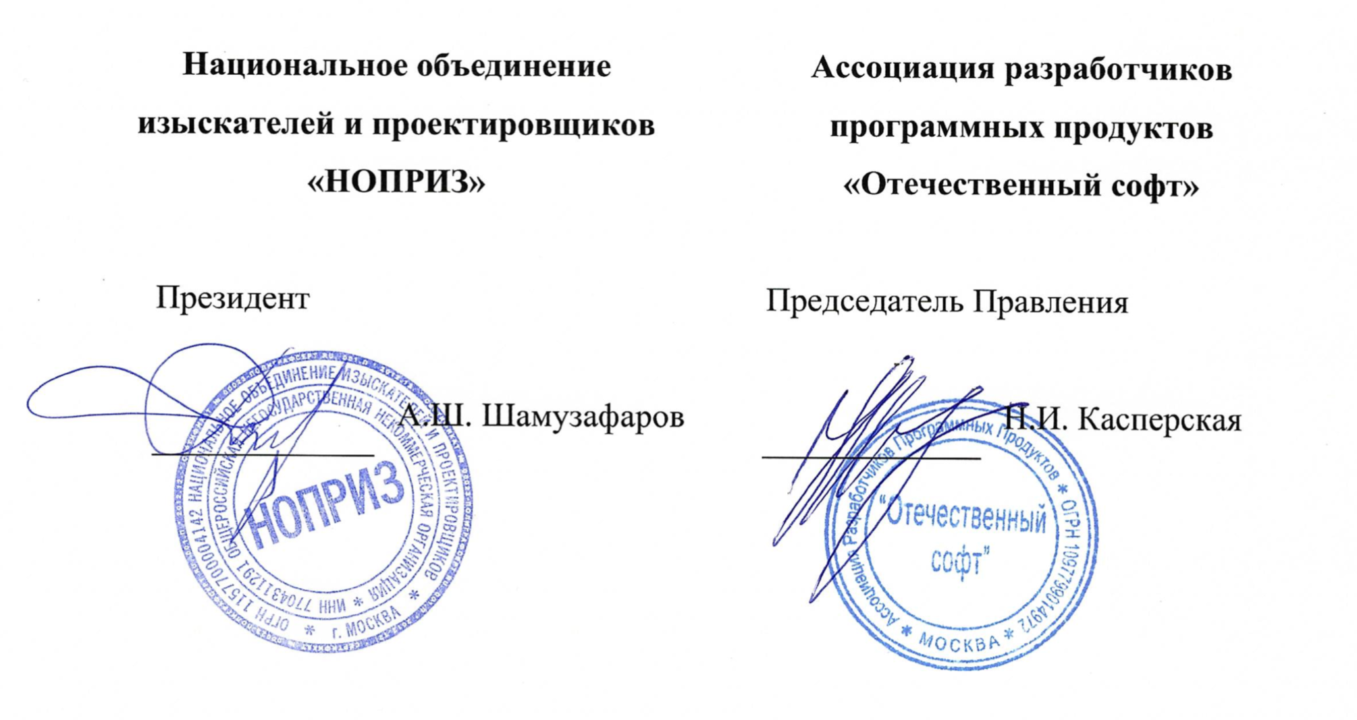
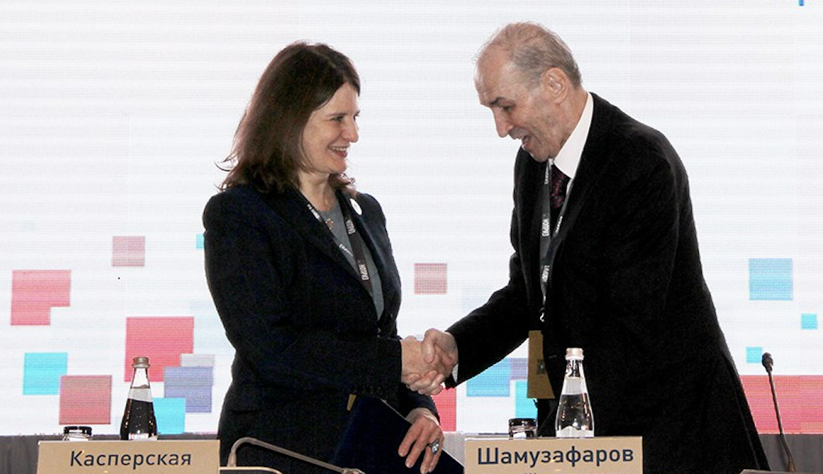
Взаимодействие с АРПП «Отечественный софт»
18.04.2025
на XIV Съезде НОПРИЗ подписано
Соглашение о взаимодействии
с ведущей отраслевой ассоциацией разработчиков отечественного ПО

Slide 3
План мероприятий по стимулированию внедрения
согласован!
Тематические блоки:
1. Административные события
2. Территории
3. Технологии
4. Компетенции
1.1 Комплексный законопроект
1.2. Параметрический метод
нормирования
1.3. Работа с организациями
экспертизы
1.4. Организация опросов
профессионального сообщества
об отраслевых потребностях участников строительно-инвестиционного цикла

Slide 4
Комплексная реформа Градостроительного кодекса
Специалисты
Информация
Систематизация
требований к специалистам градостроительной сферы
Прямая работа с данными
и цифровизация строительной отрасли через внедрение параметрического
метода нормирования
С
И
Д
Документация
Структурирование требований
к документации территориального зонирования и градостроительного планирования, техническому заданию, отчетной документации по результатам инженерных изысканий, предпроектной, проектной и рабочей документации, исполнительной и эксплуатационной документации
П
Процессы
Синхронизация понятий
и целостная оптимизация алгоритма
от прединвестиционной фазы
до постинвестиционной
Задача – четко классифицировать строительные объекты, процессы и роли
4

Slide 5
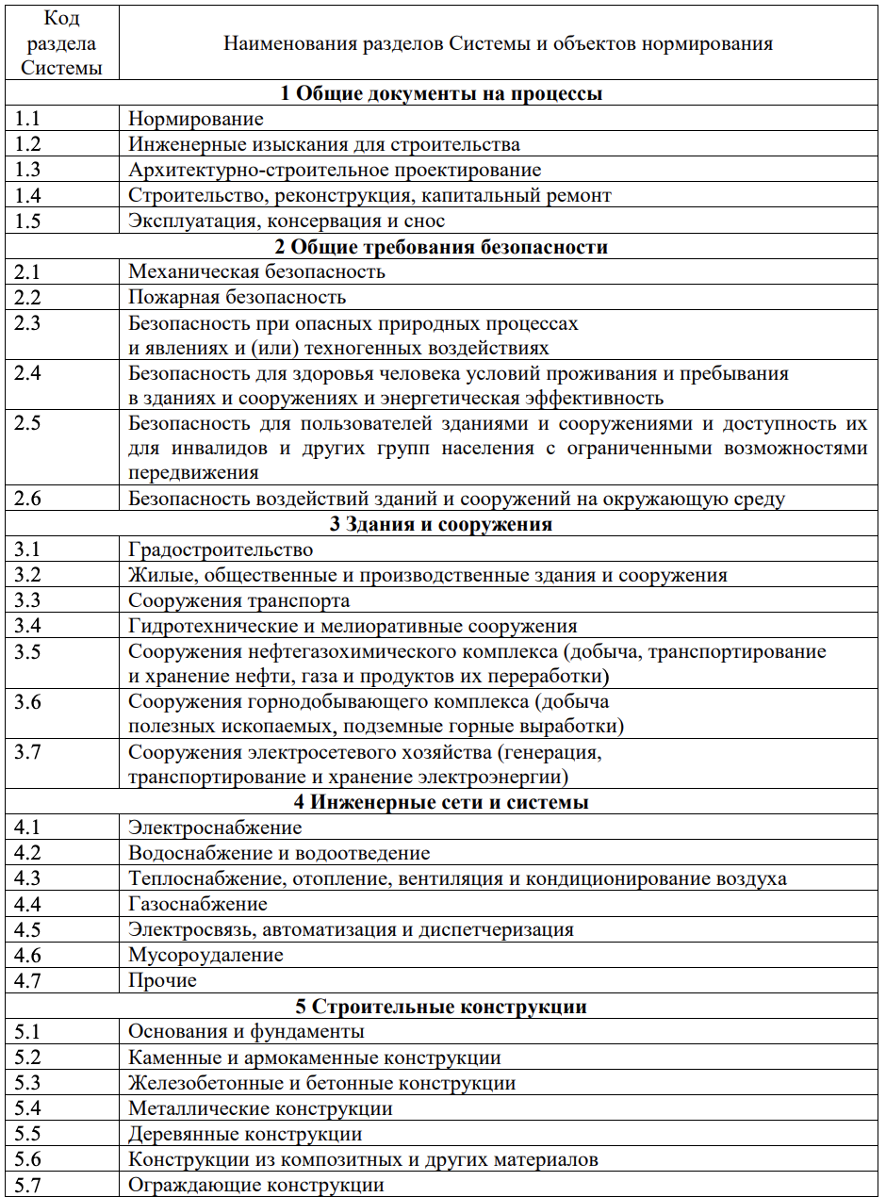
Параметрическое нормирование
– структурирование
нормативных требований
Приказом Минстроя России от 12.03.2025 № 159/пр утвержден СП 555.1325800.2025 «Система нормативных документов в строительстве. Основные положения»
– главный документ системы строительных норм
Комплексы – в зависимости от от характерных видов положений нормативных документов
Выделяется три комплекса:
- «Основные положения»;
- «Правила проектирования
(и других строительных процессов)»;
- «Методические указания».
Разделы – по объектам нормирования
Сейчас – 35 разделов

Slide 6
Блок «Территории» – 1-ый пояс мероприятий*
Задача – обсуждение прикладных вопросов применения отечественных программных продуктов с участием основных российских разработчиков ПО
Смысл – ИНИЦИИРУЕТСЯ ОТБОР «ПЕРЕДОВИКОВ»
  АКТИВНЫЕ ИЗЫСКАТЕЛИ И ПРОЕКТИРОВЩИКИ,
РЕШАЮЩИЕ ЗАДАЧИ СВОИХ ФЕДЕРАЛЬНЫХ ОКРУГОВ, РЕГИОНОВ, ГОРОДОВ;
  ПРОАКТИВНЫЕ САМОРЕГУЛЯТОРЫ,
КОТОРЫЕ СТАНУТ ОСНОВОЙ УПРАВЛЕНИЯ ИНЖЕНЕРНЫМ КОРПУСОМ РОССИИ
На основании 1-ого пояса мероприятий будут подготовлены региональные рекомендации по выделению базовых центров внедрения отечественных программных продуктов на территории страны, в том числе в главных городах Южного и Северо-Кавказского Федеральных Округов: в Севастополе, Ростове, Волгограде, Краснодаре, Ставрополе, Астрахани, Махачкале, Симферополе и любых других городах, где институт саморегулирования и инженеры
– заинтересованы участвовать в формировании будущего строительного комплекса России
* – в том числе настоящее мероприятие Координатора НОПРИЗ по ЮФО и СКФО Натальи Ивановны Доценко

Slide 7
Блок «Технологии» – 2-ой пояс мероприятий
14 событий – по «дисциплинам» и ключевым отраслям:
«Изыскатели» (ИИ)»
«Архитекторы (АР, ПЗУ) » и «Градостроители»
«Конструкторы (КЖ)» и «Конструкторы (КМ, КД)»
«Инженеры систем электроснабжения (ЭОМ)»
«Инженеры систем и сетей водоснабжения и водоотведения (ВК, НВК)»
«Инженеры систем и сетей теплоснабжения, отопления, вентиляции и кондиционирования воздуха (ОВ, ТМ, ТС, ХС, ВС, ПУ)
«Инженеры систем и сетей электросвязи, автоматизации и диспетчеризации» (СС, АК, РТ, ПС и др.
«Нефтегазохимический комплекс»
«Горнодобывающий и металлургический комплексы»
«Электросетевое хозяйство»
«Транспортная инфраструктура»
«Гидротехнические и мелиорационные сооружения»
Возможность обратной связи от разработчиков ПО
и конструктивной доработки
Рубеж «отсечки» – не позднее 1 кв. 2026

Slide 8
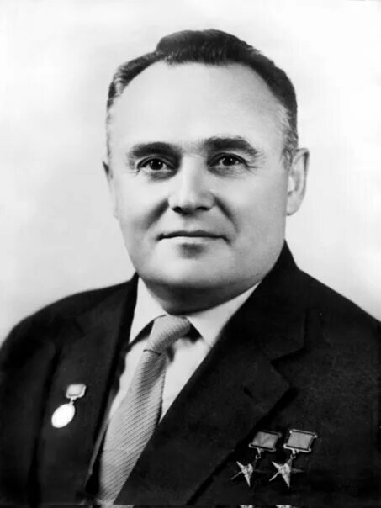

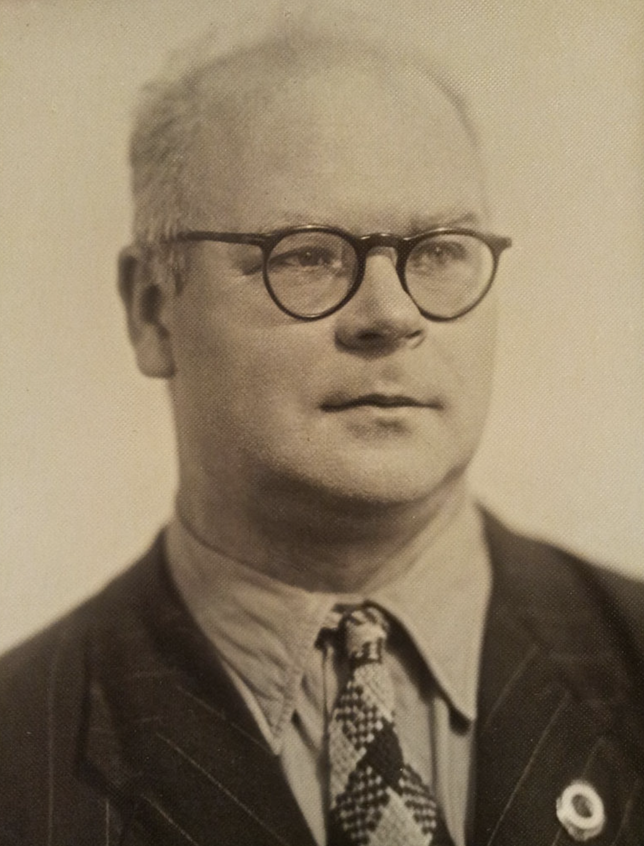
Блок «Компетенции»
*
Современный «старший строитель» – должен глубоко знать особенности проектирования всех конструктивных, инженерных
и технологических систем,
технологии организации строительного производства, также «программировать программы обучения нейросеток», т.е. уметь обучать управляемые математические модели

Slide 9
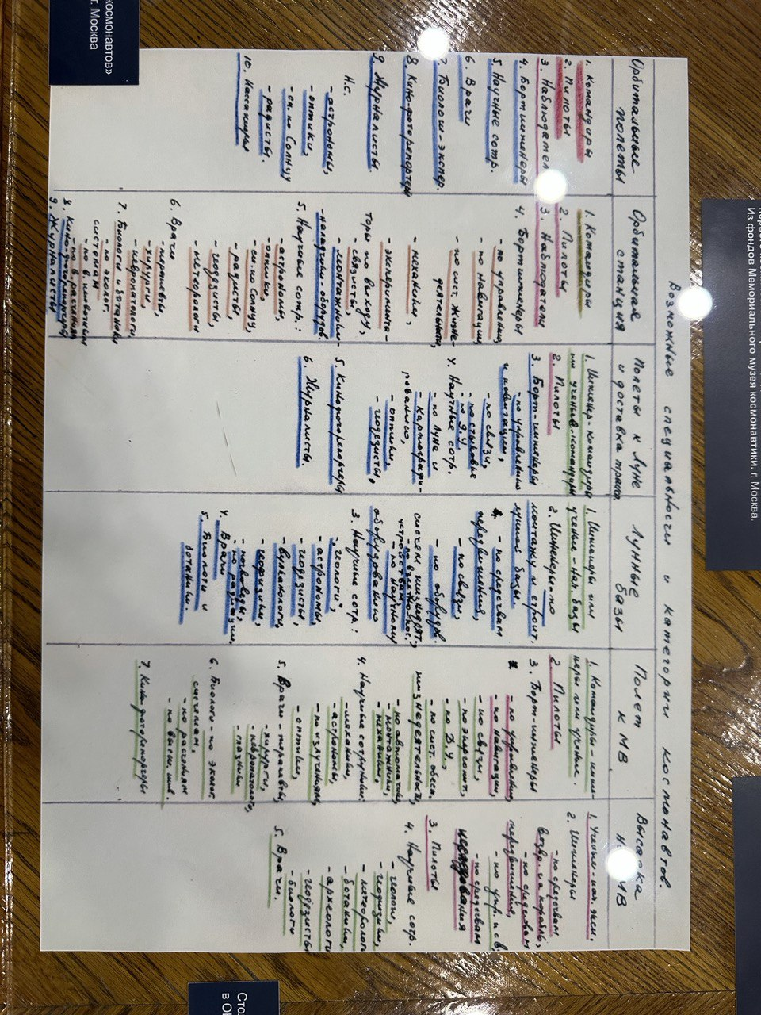
*

Slide 10
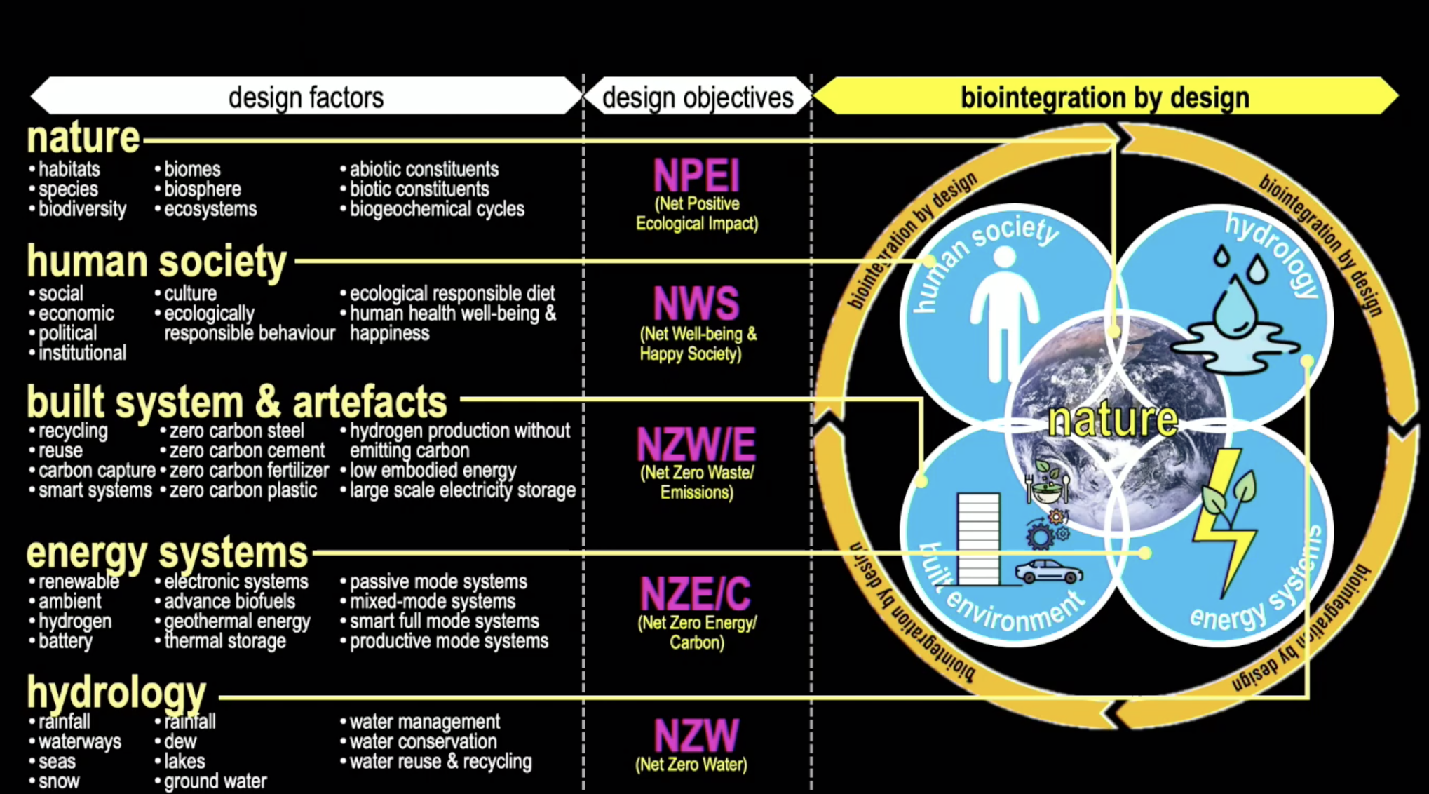
Мультидисциплинарность
– интегрирование различных направлений в цельную систему
*
5 интегральных параметров:
Экологическое воздействие
– здоровье биосферы,
Здоровье человека
и общества,
Переработка отходов потребления,
Выбросы
CO2 – эквивалента
и энергопотребление,
Водопотребление
и водопользование
Трансдисциплинарность – снятие всех рамок и барьеров

Slide 11
Основные параметры подсистем здания
Подсистема | Срок службы (долговечность), лет | Совокупная стоимость владения, % | Основная функция
Основание | 50-100+ | 10% | Восприятие нагрузок
Несущие | 50+ | 30-40% | Восприятие нагрузок, устойчивость
Наружные ограждающие | 25+ | 10-20%+ | Поддержание параметров внутренней среды
Внутренние ограждающие | 10-30 | 10% | Формирование объемно-планировочных и функционально-планировочных решений + защита от шума
Инженерное обеспечение | 20.. | 30-40% | Поддержание параметров внутренней среды
Внутренняя среда: объемно-планировочные решения, тепловой режим, воздушный режим,
световой режим, защита от шума

Slide 12


